Slide 1


Geodézie ve stavebnictví a průmyslu
Brno 26.-27.3.2025

Slide 2


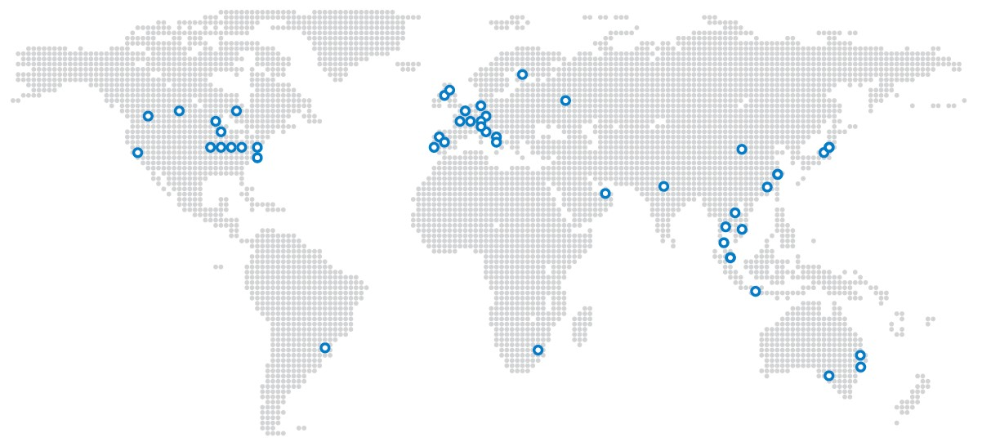
TOPCON Corporation
Založeno 1932
5000 zaměstnanců
3500 patentů
77 zemí

Slide 3
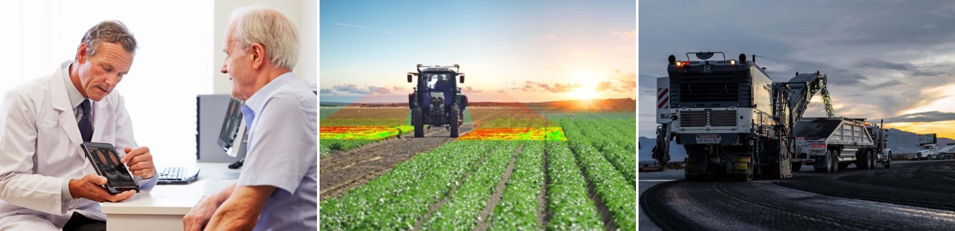
TOPCON Corporation
Lékařství
Zemědělství
Infrastruktura
Notes:
Hlavní oblasti kde Topcon působí jsou.
Přístroje pro oční lékaře.
Automatizace zemědělských operací.
Automatizace procesu výstavby. Do této oblasti spadá geodezie a stavebnictví.

Slide 4
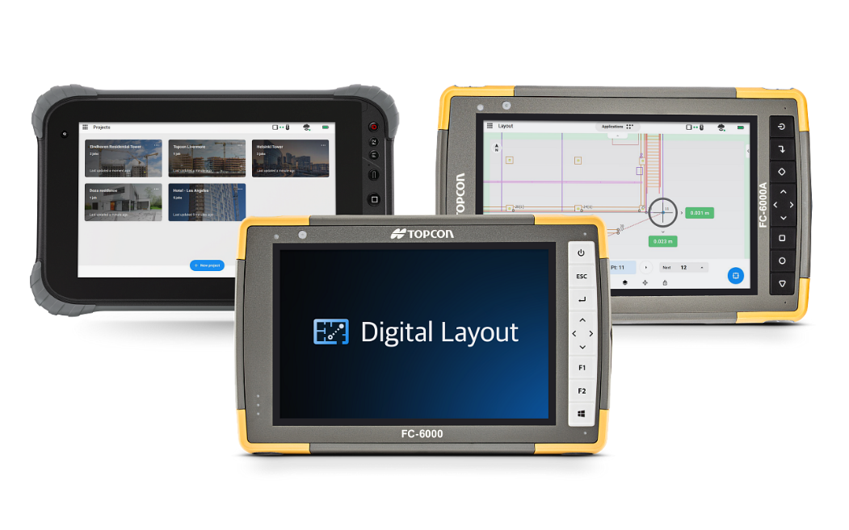
TOPCON Digital Layout
Topcon Digital Layout je terénní software pro dodavatele stavebních prací, kteří provádějí měření skutečného stavu, vytyčení, a každodenní měření.
Stavební trh zavádí technologie, které řeší nedostatek pracovních sil a zvyšují produktivitu. Účelový software pro dodavatele s malými nebo žádnými zkušenostmi s měřením je nezbytný pro udržení konkurenceschopnosti na tomto trhu.
Notes:
Import txt, csv.
Vektorové kresby ve formátech dwg, dxf nebo pdf.
Základní úlohy určení stanoviska jako Postav se kdekoliv (volné stanovisko) nebo Postav se na bod (stanovisko orientace).
Pokud nemáte žádné body vytyčovací sítě, můžete se vyprotínat z hotových prvků na stavbě.

Slide 5
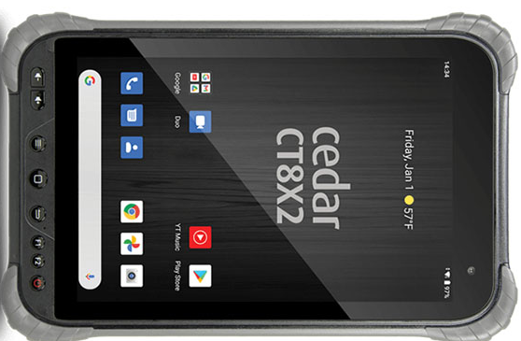
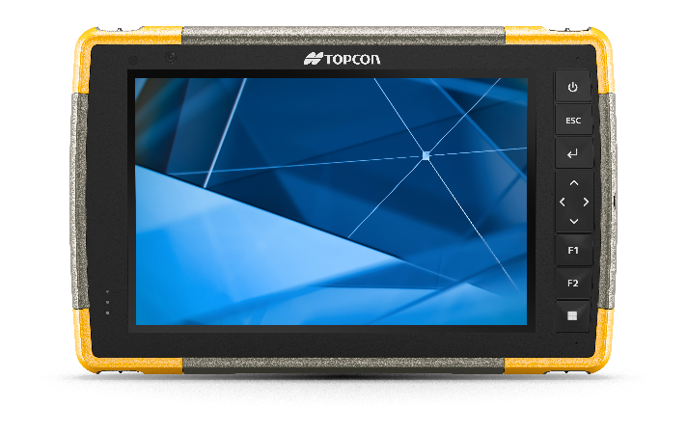
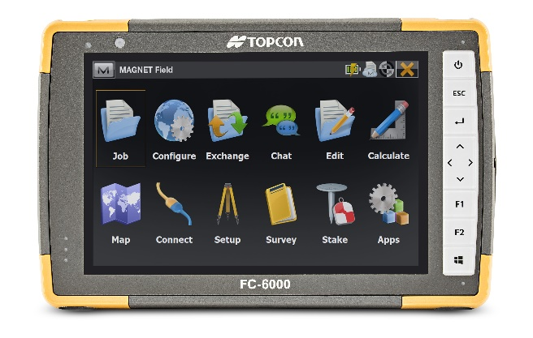


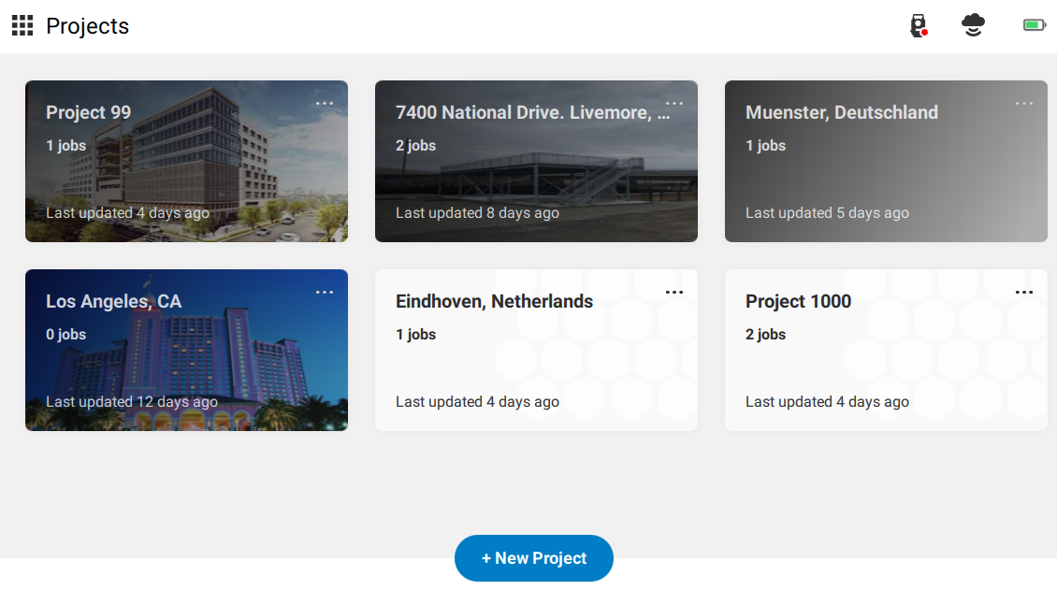


TOPCON Digital Layout
FC-6400
FC-6000A
CT8X2

Slide 6
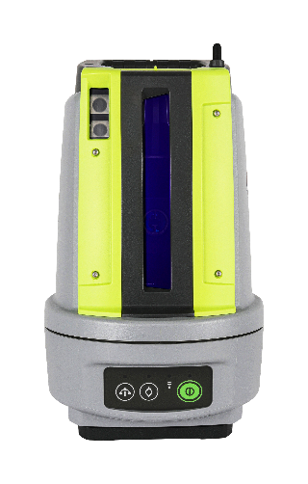
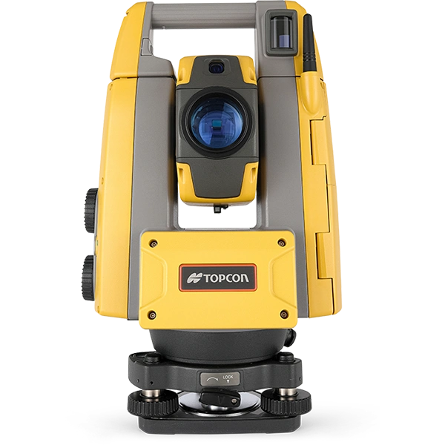
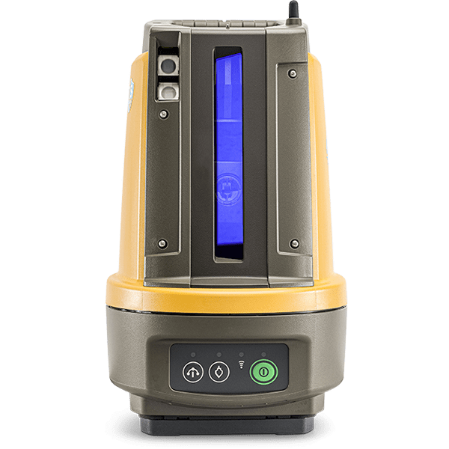
TOPCON Digital Layout
LN-50
LN-150
LN layout navigator
Kompaktní, samonivelační, snadno nastavitelný přístroj navržený pro vytyčování a měření na staveništi.
GT robotická totální stanice
Vysokorychlostní, lehký přístroj pro zvýšení mobility na staveništi a zvládnutí aplikací od základních až po pokročilé.

Slide 7
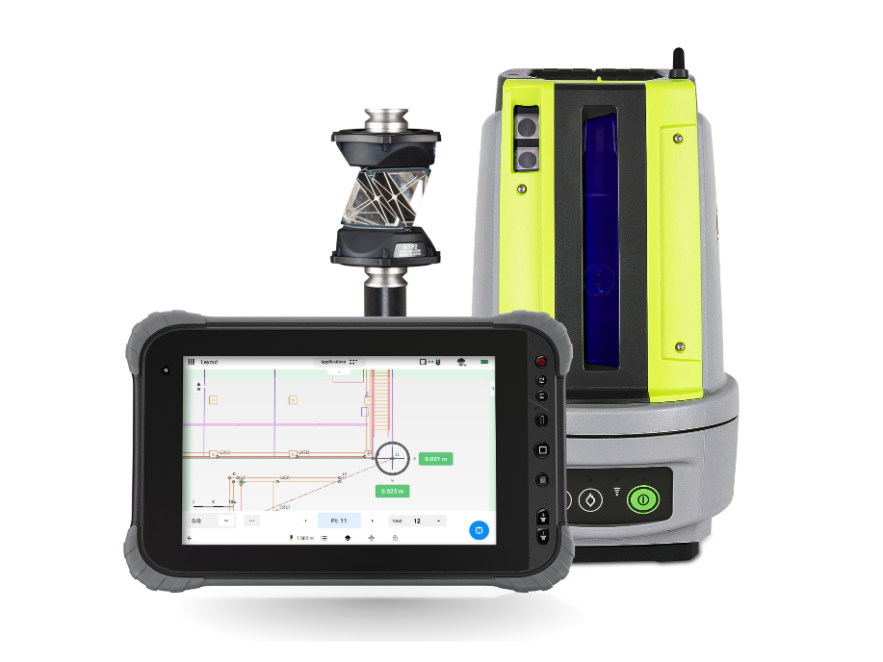
LN-50 Layout Navigator
Malý a samonivelační
Vytyčení nebo měření až do 50 metrů
Přenosný, lehký, snadno použitelný
Samourovnání jedním tlačítkem
One-man operátor
Laserová olovnice

Slide 8
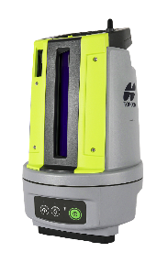
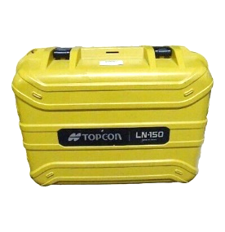
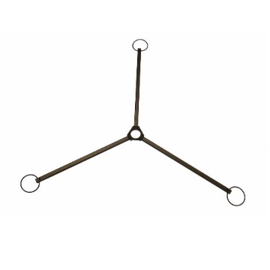
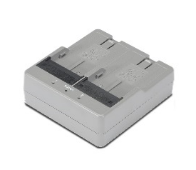
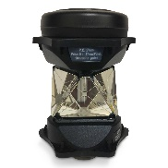
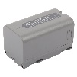
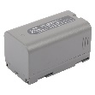
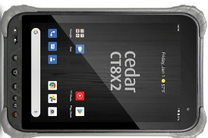
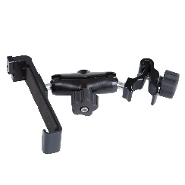
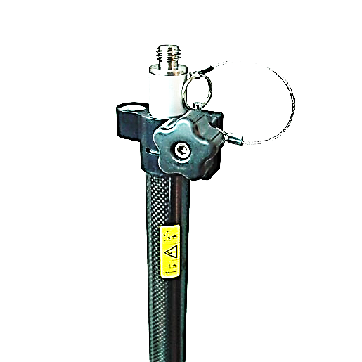
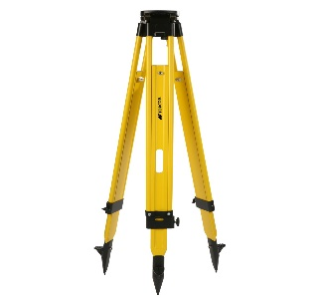

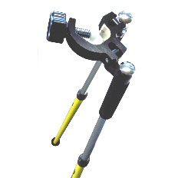
LN-50 sestava
1x LN-50
1x kufr
2x BDC72 baterie
1x nabíječka
1x 360 hranol
1x stabilizace stativu
1x CT8X2
1x Digital Layout,
12měsíců
1x držák CT8X2
1x výtyčka
1x Bipod
1x stativ
Notes:
306 000 Kč bez DPH

Slide 9
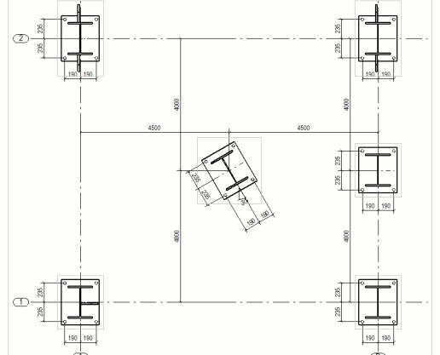
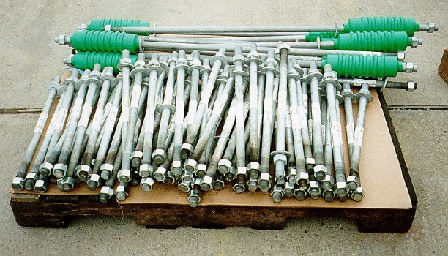
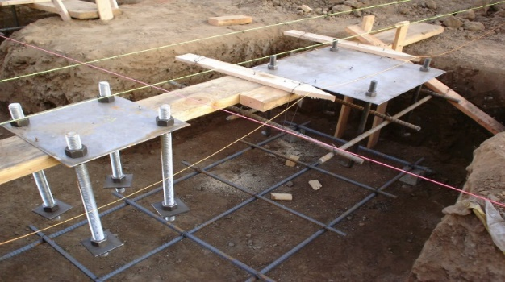
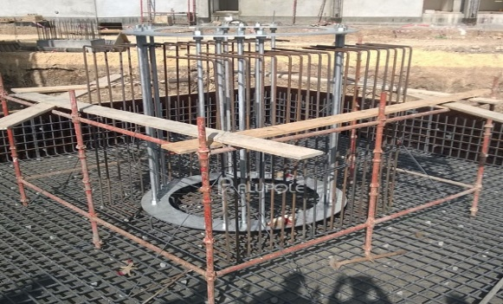
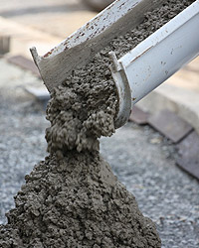
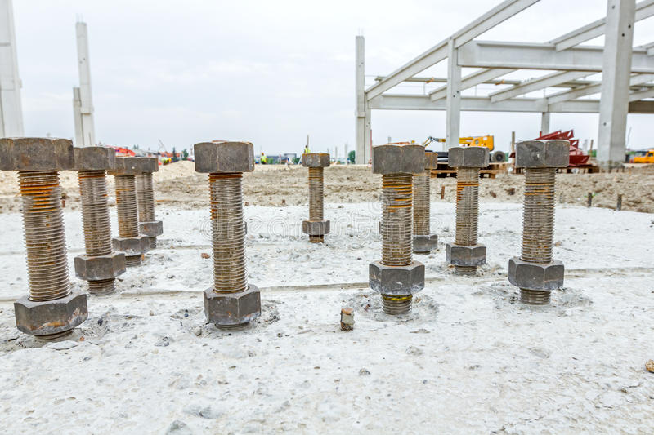
Betonové konstrukce: osazování kotevních šroubů
Plán
Kotevní šrouby
Tradiční umísťování kotev
Umístění kotev
Lití betonu
Hotový výrobek

Slide 10
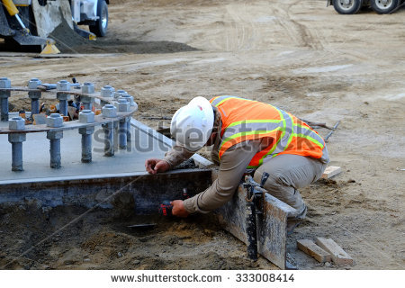
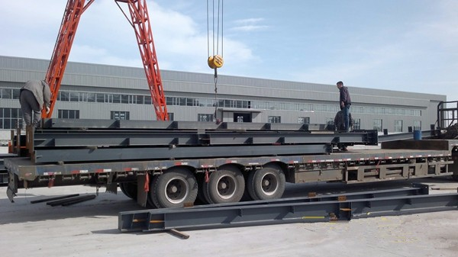
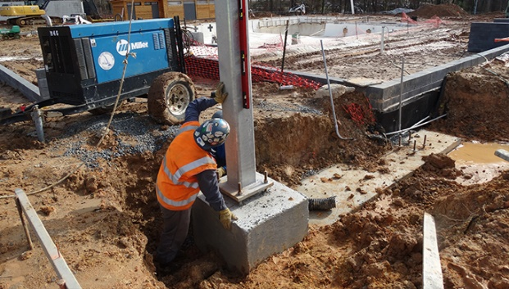
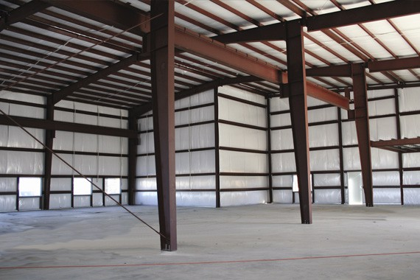
Ocelářství: ověření kotev a umístění sloupů
Plán
Kotevní šrouby
Ověření umístění kotev
Nařezat a odeslat
Umístění a vyrovnání
Hotový výrobek

Slide 11
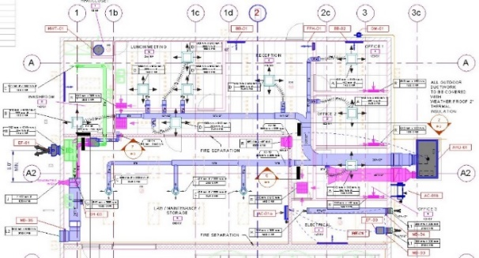
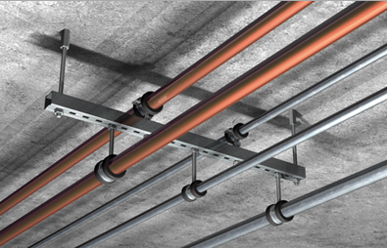
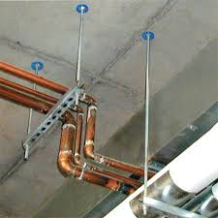
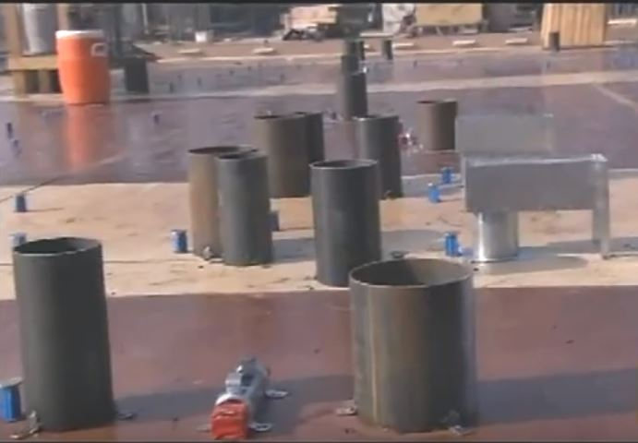
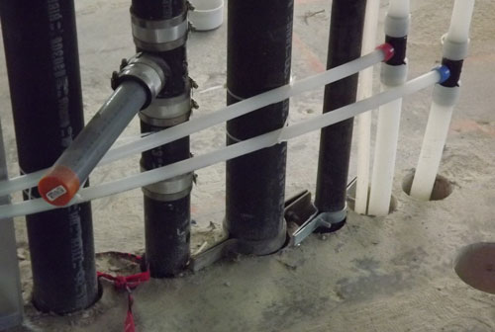
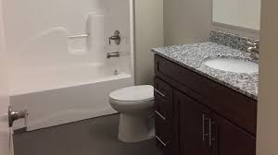
Mechanické aplikace
Plán
Závěsy a podpěry
Závěsy a podpěry
Průchodky / „plechovky“
Po vylití
Hotový výrobek

Slide 12
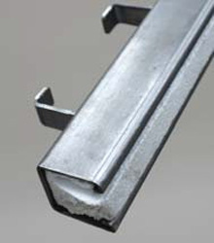
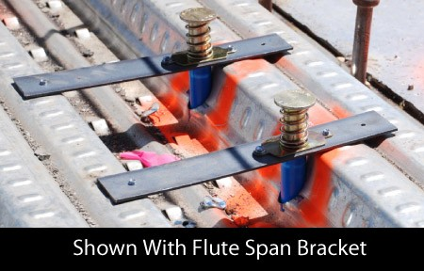
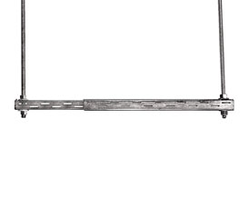
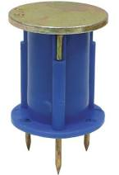
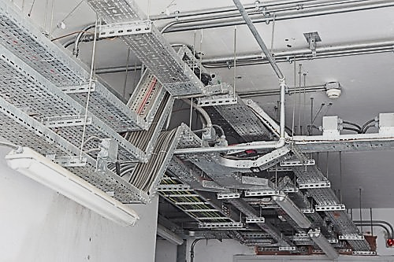
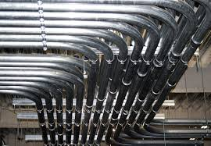
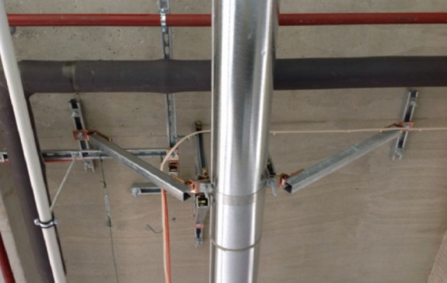
Elektrotechnické aplikace
Odlévaná vzpěra
Odlévané kotvy / „modré kotvy“
vzpěra a tyč
Kabelové žlaby
Závěsy a podpěry
Seismické vyztužení

Slide 13
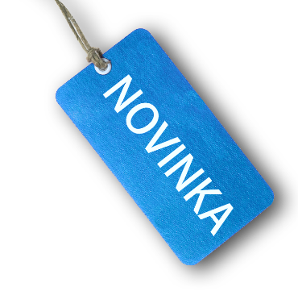
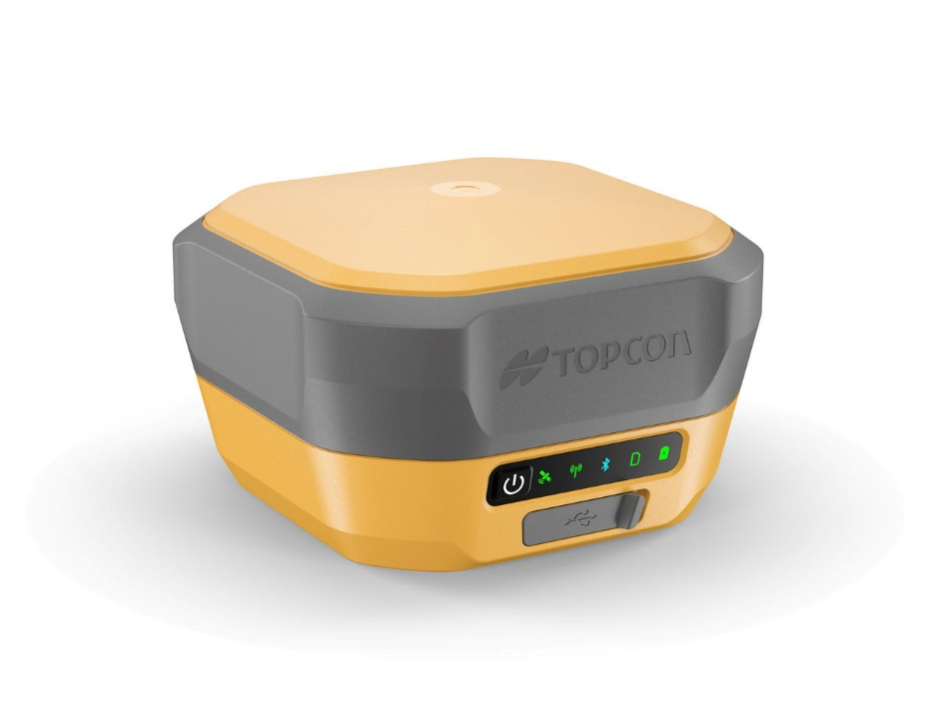
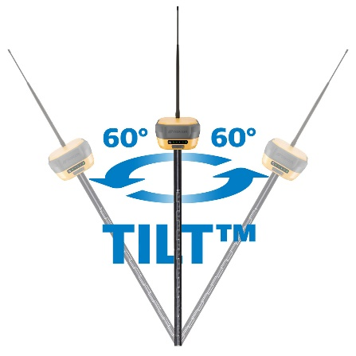
GNSS přijímač HiPER XR
Příjem signálů GPS, GLONASS, GALILEO, BEIDOU, IRNSS, QZSS, SBAS
448 hardwarových kanálů
Anti-jamming a anti-spoofing technologie monitorování a zmírňování rušení GNSS
TILT senzor náklonu až 60°
Magneticky imunní IMU jednotka
Bez kalibrace
10-15 hodin provozu
Hmotnost pouze 995g
Paměť 20GB
USB-C připojení a nabíjení baterie
Integrované webové uživatelské rozhraní pro snadný přístup a ovládání

Slide 14
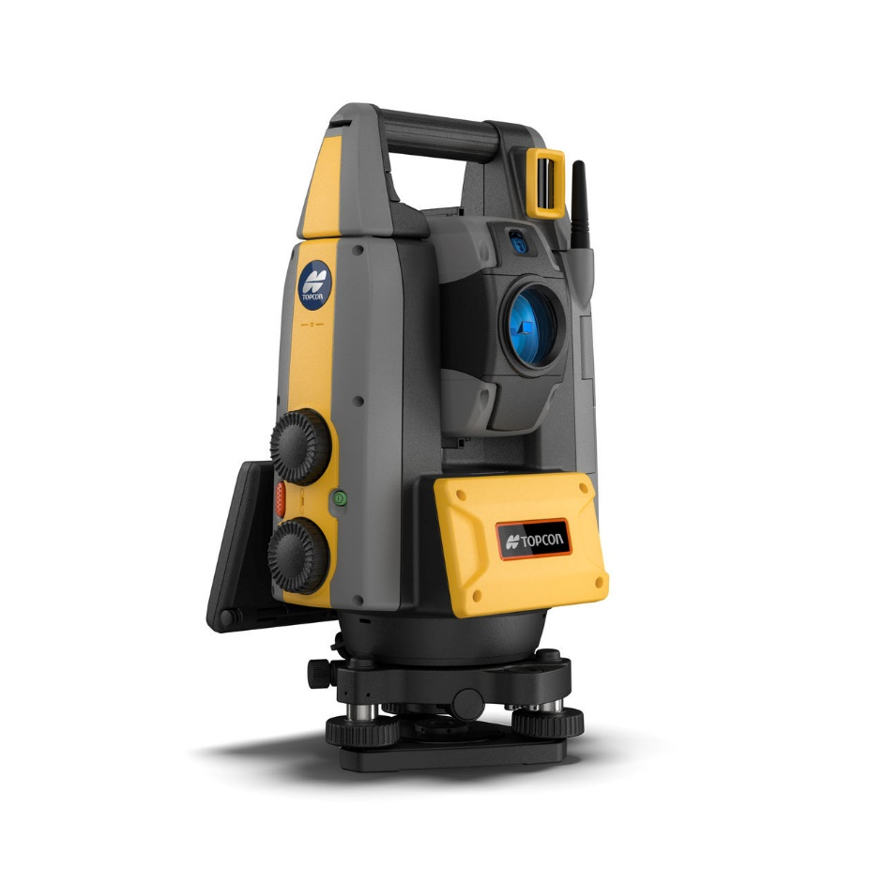
robotická stanice GT 1500/700
GT 1501/1502/1503
GT 702/703/705
Hmotnost včetně baterie pouhých 5,9 Kg
Dosah dálkoměru na hranol až 5000m
Bezhranol až 1000m
Rychlost otáčení až 200°/s
Nové motory se Silent Drive Technology
nabízí plynulý a tichý provoz spolu s širokým
rozsahem zrychlení
Záruka 3 roky / 5 let na motory

Slide 15


robotická stanice GT 1500/700

Slide 16


Slide 17




DĚKUJI ZA VAŠI POZORNOST
www.TOPGEOSYS.cz
TOPGEOSYS

